Slide 1
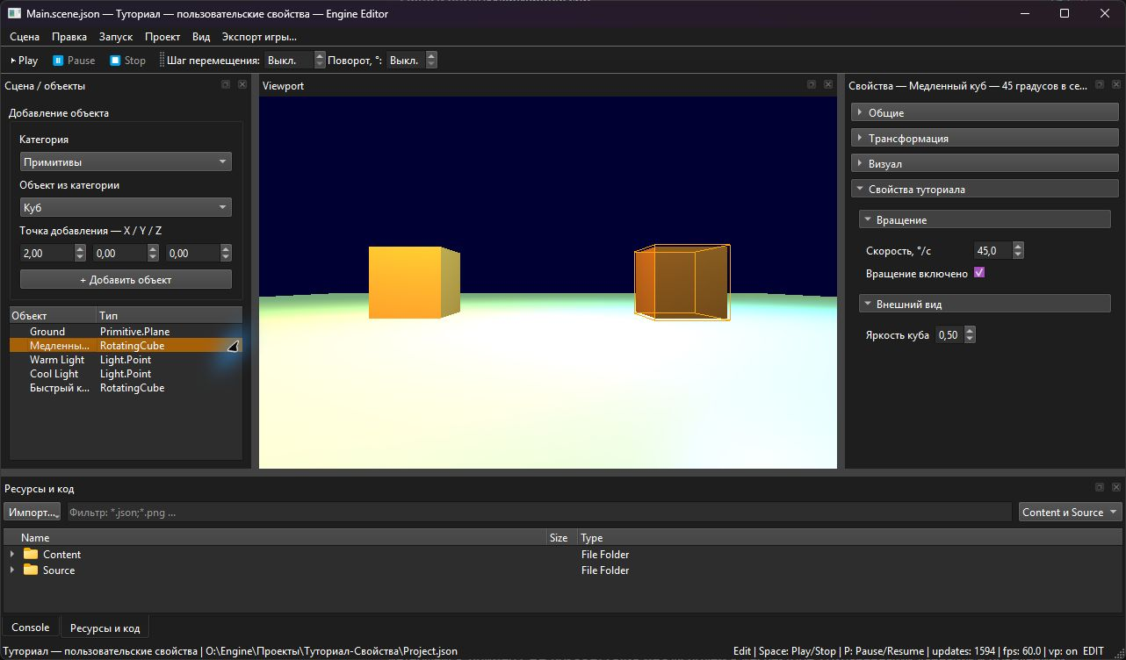
PainEngine
Практический туториал
Редактор, игровой UI
и рабочие примеры C++
2026.10.31.3 / 31.10.2026
Notes:
Редакция 6, 31.10.2026, движок 2026.10.31.3. HUD подключается через настройки проекта; добавлен визуальный редактор .ui. Снимки r6 сделаны в настоящем Qt UI-тесте. Сохранены пользовательские сокращения и прежние разделы. В фоновых сценах старых снимков r2/r4 нет D3D-изображения; они показывают интерфейс редактора.
Источники в репозитории O:/Engine/Engine:
Engine/Version.json
Engine/docs/tutorial/examples/README.txt

Slide 2
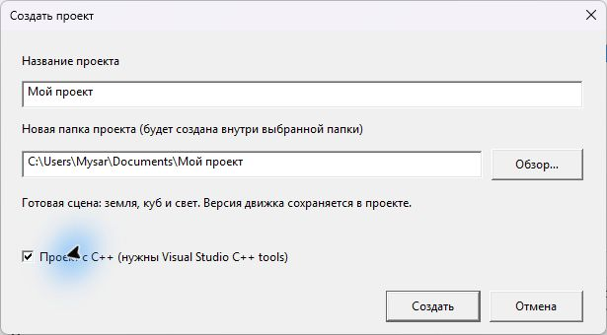
Первый проект в лаунчере
Создать проект
Выберите папку и название. C++ можно включить сразу или использовать шаблон без кода.
Редактировать
Выберите созданный проект в списке лаунчера и откройте редактор.
Флажок C++ создаёт исходники, включая RotatingCube. Нужны Visual Studio C++ tools и Windows SDK.
02
Notes:
Иллюстрация из предыдущей редакции; расположение общих полей может отличаться в сворачиваемом инспекторе 2026.10.31.2.
Источники в репозитории O:/Engine/Engine:
Game/Launcher/Source/Main.cpp
Engine/BuildSupport/ProjectTools.ps1

Slide 3
Окно редактора
Слева
Каталог типов и объекты сцены. Выберите куб в дереве.
Справа
Сворачиваемые разделы и поля выбранного объекта.
Снизу
Ресурсы и код; рядом вкладка Console. Высоту можно менять.
03
Notes:
Актуальный снимок 2026.10.31.2: открытый учебный проект с двумя кубами. Выбран медленный куб. Снимок содержит настоящий D3D viewport.
Источники в репозитории O:/Engine/Engine:
Editor/Source/MainWindow.cpp

Slide 4
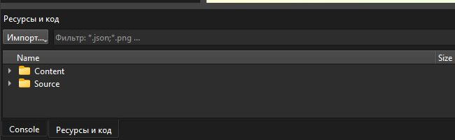
Панель контента: высота и положение
Изменить высоту
Тяните широкую серую границу над «Ресурсы и код».
Переместить
Тяните заголовок или нижнюю вкладку панели.
Запомнить
Раскладка сохраняется отдельно для каждого проекта.
Граница меняет размер; заголовок и вкладка меняют место панели.
04
Notes:
Фрагмент реального окна 2026.10.31.2. Панель допускает dock/float и вложенные/табулированные области. Раскладка сохраняется при закрытии редактора.
Источники в репозитории O:/Engine/Engine:
Editor/Source/MainWindow.cpp
Editor/Source/FileBrowser.cpp

Slide 5
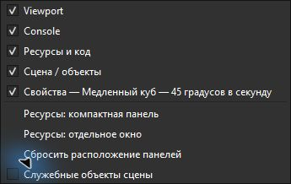
Вернуть удобную раскладку
Компактная панель
Вид → Ресурсы: компактная панель. Освобождает место сцене.
Отдельное окно
Вид → Ресурсы: отдельное окно. Панель можно вынести.
Начать заново
Вид → Сбросить расположение панелей. Возвращает исходную схему.
Закрытую панель включите снова в меню «Вид».
05
Notes:
Для изменения высоты тяните широкую серую границу над панелью; для перемещения — её заголовок или вкладку. Раскладка запоминается по проекту. Актуальный снимок меню «Вид».
Источники в репозитории O:/Engine/Engine:
Editor/Source/MainWindow.cpp
Editor/Source/FileBrowser.cpp

Slide 6
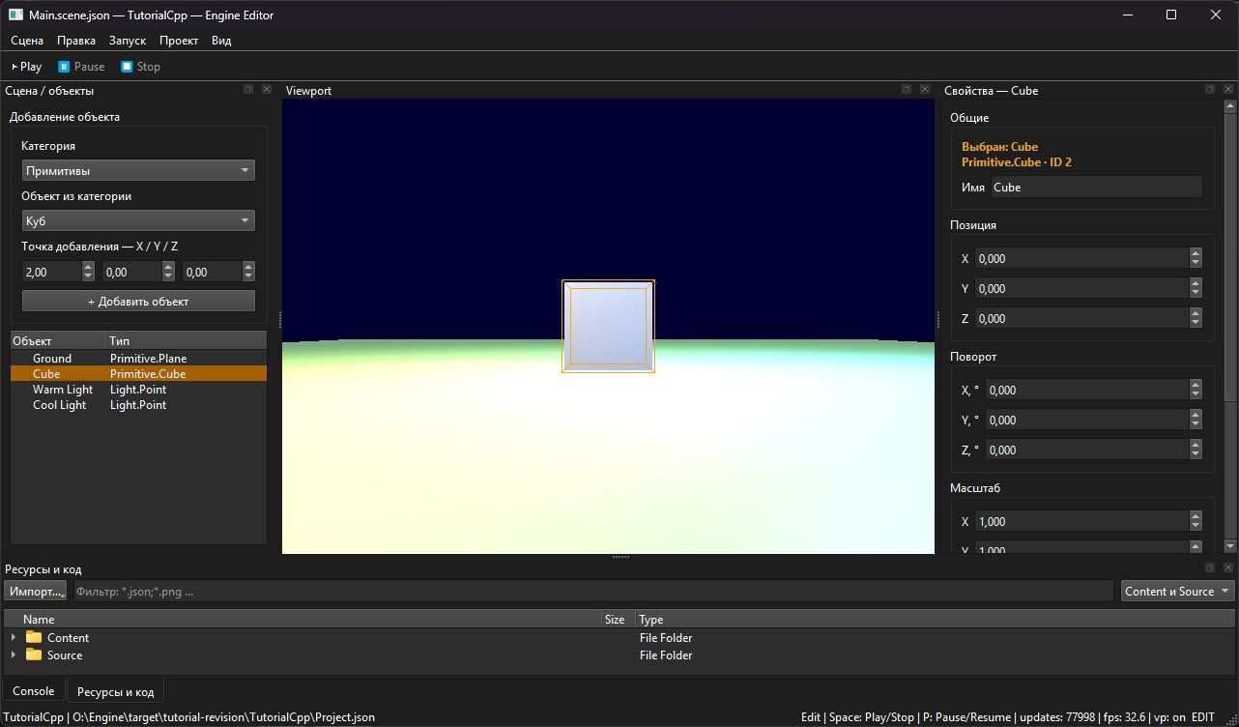
Камера и выделение в Edit
Камера
WASD; E / Q вверх и вниз. ПКМ + мышь для обзора, Shift для ускорения.
Выделение
ЛКМ — выбор; Tab — перебор; F — фокус; Esc — снять выбор.
Перемещение
Стрелки и Page Up / Page Down. Точные значения вводятся в свойствах.
Сначала щёлкните viewport. При вводе в текстовое поле горячие клавиши сцены не действуют.
06
Notes:
Иллюстрация из предыдущей редакции; расположение общих полей может отличаться в сворачиваемом инспекторе 2026.10.31.2.
Источники в репозитории O:/Engine/Engine:
Editor/Source/ViewportWidget.cpp
Editor/Source/MainWindow.cpp

Slide 7
Несколько объектов и привязки
Выбрать группу
Ctrl / Shift + щелчок в дереве или viewport. Трансформации применяются ко всей группе.
Переместить точно
Задайте шаг перемещения и угол на верхней панели. Ноль отключает привязку.
Отменить целиком
Ctrl+D, удаление и перетаскивание работают как одна операция Undo.
Остальные свойства относятся к активному объекту. Нужна актуальная DLL проекта.
07
Notes:
Выбор родителя и ребёнка не удваивает преобразование. Старая DLL без Engine.Editor.Batch сохраняет одиночное выделение.
Источники в репозитории O:/Engine/Engine:
Editor/Source/SceneObjectsPanel.cpp
Editor/Source/ViewportWidget.cpp
Engine/docs/RELIABLE-WORKFLOW.md

Slide 8
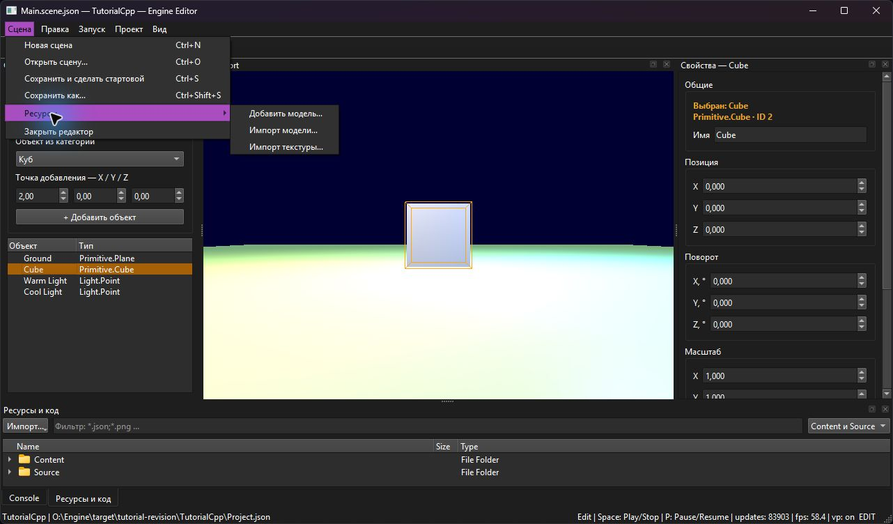
Импорт модели и текстуры
Импорт
Сцена → Ресурсы → Импорт модели… или Импорт текстуры…
Добавление
Дважды щёлкните модель в Content/Models, чтобы добавить её в сцену.
Назначение
Для отдельной текстуры: выберите объект и нажмите «Выбрать текстуру…».
Модели: GLB, glTF, OBJ, FBX, BLEND. Изображения: PNG, JPG, BMP, TGA.
08
Notes:
Импорт сначала копирует ресурс в Content. Сам импорт не добавляет объект в сцену. FBX/BLEND создают базовые материалы автоматически; прямой GLB/glTF/OBJ пока используют ручное назначение материала. Текстуру нужно импортировать до её назначения. Изменения сцены выполняются в Edit. Иллюстрация из предыдущей редакции; расположение общих полей может отличаться в сворачиваемом инспекторе 2026.10.31.2.
Источники в репозитории O:/Engine/Engine:
Editor/Source/AssetTools.cpp
Editor/Source/MainWindow.cpp
Engine/Source/Scene/ModelImport.cpp
Engine/docs/PROJECT-ASSETS.md

Slide 9
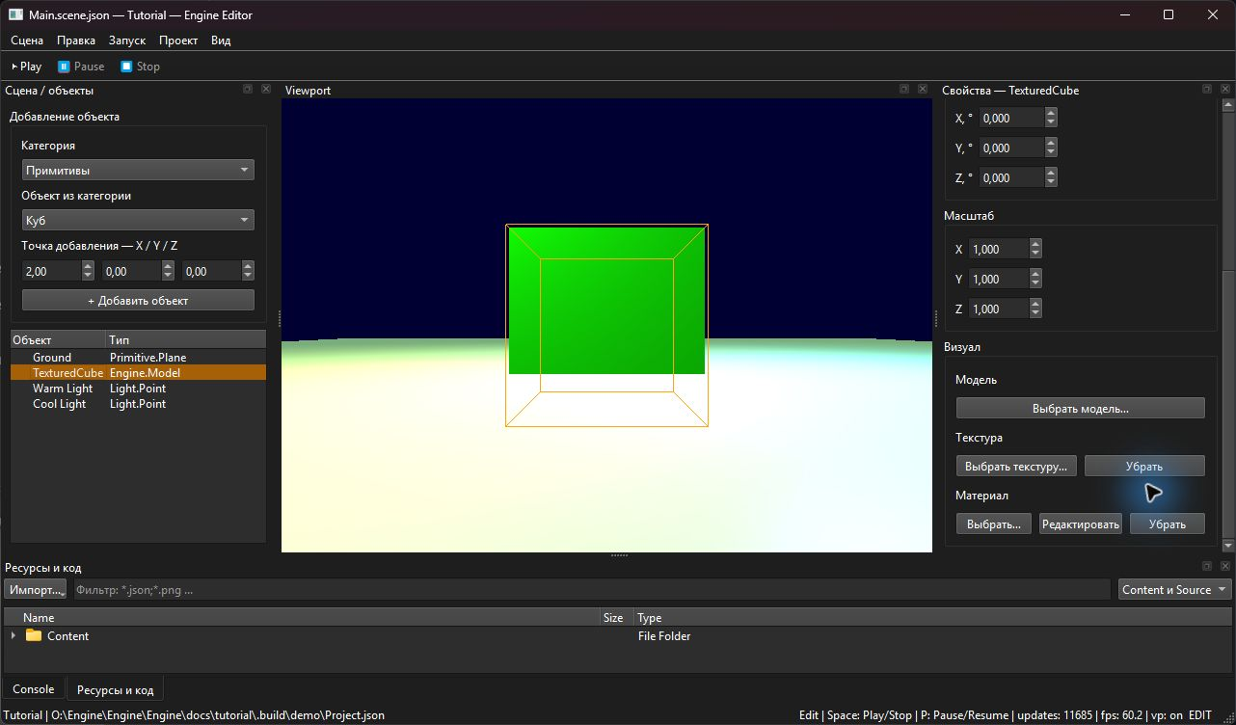
FBX / BLEND: модель сразу с материалом
Что создаётся
Модель, папки Materials и Textures, файл .import.json.
При добавлении
Материал назначится сам. BaseMap — текстура, Tint — базовый цвет.
Blender
Blender 4.2+. Переносится Image Texture из Base Color.
Базовый opaque-материал и UV0. Normal, roughness, metallic и сложный граф узлов не переносятся.
09
Notes:
FBX копирует внешние и извлекает встроенные цветовые изображения. BLEND преобразуется в GLB фоновым Blender; после импорта Blender для запуска проекта не нужен. Материалы всех мешей создаются, но объект пока использует один — материал первого меша. Изображение используется через BaseMap, поэтому поле отдельной текстуры объекта остаётся пустым. В примере на скриншоте BaseMap — импортированная зелёная картинка. Внешние изображения должны существовать, упакованные поддерживаются. Процедурные материалы предварительно запеките. Повторный импорт создаёт отдельную папку. Прямые GLB/glTF/OBJ не получают этот автоматический материал. Иллюстрация из предыдущей редакции; расположение общих полей может отличаться в сворачиваемом инспекторе 2026.10.31.2.
Источники в репозитории O:/Engine/Engine:
Engine/Source/Scene/ModelImport.cpp
Engine/Source/Scene/SceneAssets.cpp
Engine/docs/PROJECT-ASSETS.md

Slide 10
Обновить ресурс, сохранив сцену
Переимпортировать
ПКМ по модели или текстуре → Переимпортировать… Укажите исходный файл.
Перенести
ПКМ → Переместить / переименовать… Задайте новый путь внутри Content.
Проверить и сохранить
Посмотрите сцену и сохраните её. История Undo очищается; файлы остаются в резервной копии.
Модель переносится всей папкой; имя главного файла сохраняется. Операции доступны в Edit.
10
Notes:
Переимпорт сохраняет /Game-путь, размещение и существующие .mat/.hlsl/.import.json. Перенос обновляет ссылки в сценах Content и .mat, но не пути в C++. Внутренние ресурсы модели отдельно не перемещаются. Резервные файлы: .painengine/AssetBackups. Восстановление вручную, не Undo ресурса. При старом модуле пересоберите новым SDK.
Источники в репозитории O:/Engine/Engine:
Editor/Source/FileBrowser.cpp
Engine/Source/Scene/AssetUpdate.cpp
Engine/docs/ASSET-UPDATES-AND-PROPERTIES.md

Slide 11
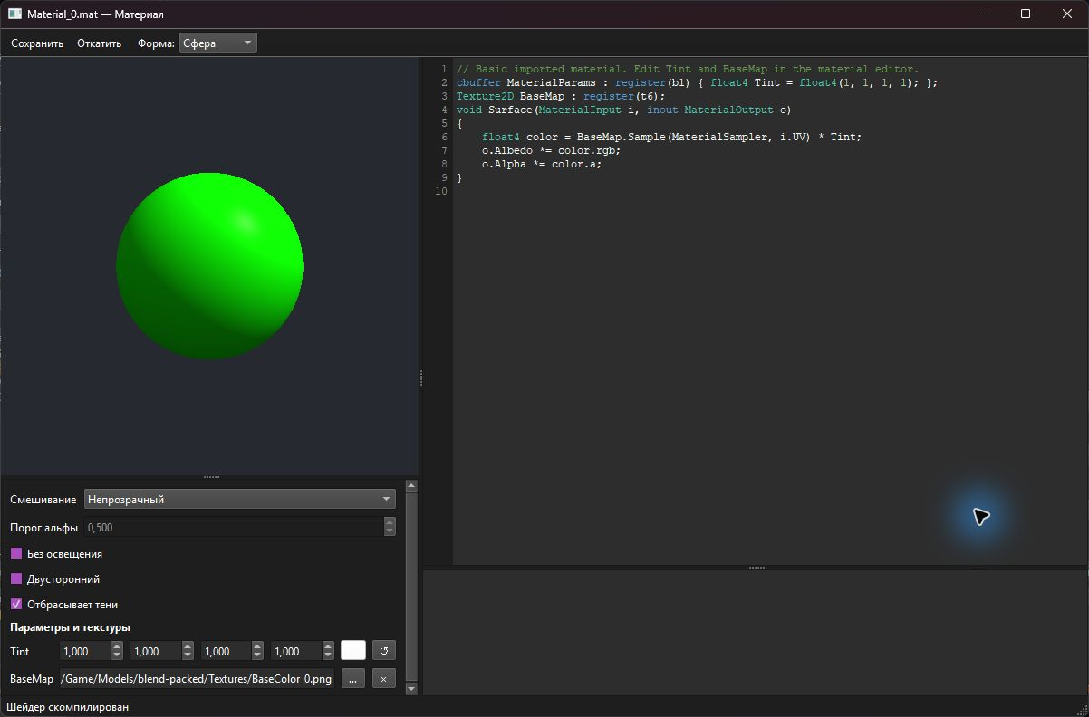
Редактор материала
Открыть
Свойства → Материал → Редактировать или двойной щелчок по .mat.
Настроить
Слева — превью, Tint и BaseMap. Справа — код HLSL поверхности.
Сохранить
Параметры видны сразу. Ctrl+S в этом окне сохраняет .mat и применяет HLSL.
Ctrl+S основного окна сохраняет сцену. F6 перечитывает материалы после внешних изменений.
11
Notes:
Если материал ещё не назначен, «Редактировать» создаёт .mat и .hlsl в Content/Materials. «Выбрать…» назначает готовый .mat; «Убрать» возвращает материал по умолчанию. Превью: сфера, куб или плоскость; мышь вращает камеру, колесо приближает. Смешивание: opaque, masked, translucent, additive; доступны unlit, two-sided и тени. Поля параметров отражаются из HLSL: MaterialParams/b1, Texture2D/t6 и далее. Ошибки компиляции появляются под кодом, двойной щелчок ведёт к строке. «Откатить» восстанавливает файлы с диска. Назначение материала меняется в Edit, параметры самого материала можно смотреть и в Play. Один .mat разделяется между использующими его объектами. Иллюстрация из предыдущей редакции; расположение общих полей может отличаться в сворачиваемом инспекторе 2026.10.31.2.
Источники в репозитории O:/Engine/Engine:
Editor/Source/MaterialEditorWindow.cpp
Editor/Source/MainWindow.cpp
Engine/docs/MATERIALS.md

Slide 12
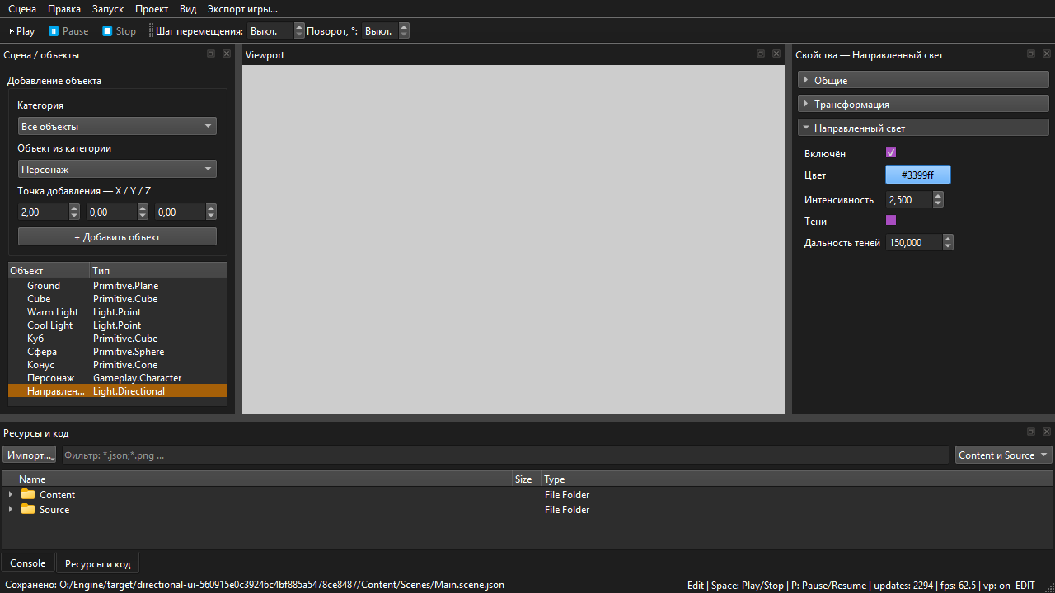
Направленный свет и тени
Выбрать или добавить
Сцена → Направленный свет. В сцене может быть один такой источник.
Повернуть
Поверните источник в трансформации. Позиция и масштаб не меняют свет.
Настроить
Задайте цвет, интенсивность, флажок и дальность теней.
Снимок показывает реальные панели. D3D-изображение viewport в этот захват не попало.
12
Notes:
Меню выбирает существующий Light.Directional или создаёт его. Поворот можно задавать численно или гизмо поворота. Направление получается поворотом локальной оси -Z с учётом поворотов родителей. Источник освещает всю сцену, положение задаёт лишь место маркера. Для теней нужны включённый источник, ненулевая интенсивность, флажок «Тени», подходящая дальность, объект и материал, допускающие тени. На снимке флажок теней выключен намеренно во время UI-теста; это не пример результата рендеринга. В сценах проекта нет скрытого направленного и полусферического фонового света. Точечные источники и unlit-материалы могут оставаться видимыми без солнца. Ctrl+S сохраняет настройки вместе со сценой, Undo/Redo и Play/Stop их учитывают.
Источники в репозитории O:/Engine/Engine:
Editor/Source/MainWindow.cpp
Editor/Source/ObjectInspectorPanel.cpp
Engine/Include/Engine/Components/Light/DirectionalLightComponent.h
Engine/Source/Components/Light/DirectionalLightComponent.cpp
Engine/Source/MainGame/BaseGameClass/Game.cpp
Engine/Content/Shaders/Common.hlsli

Slide 13
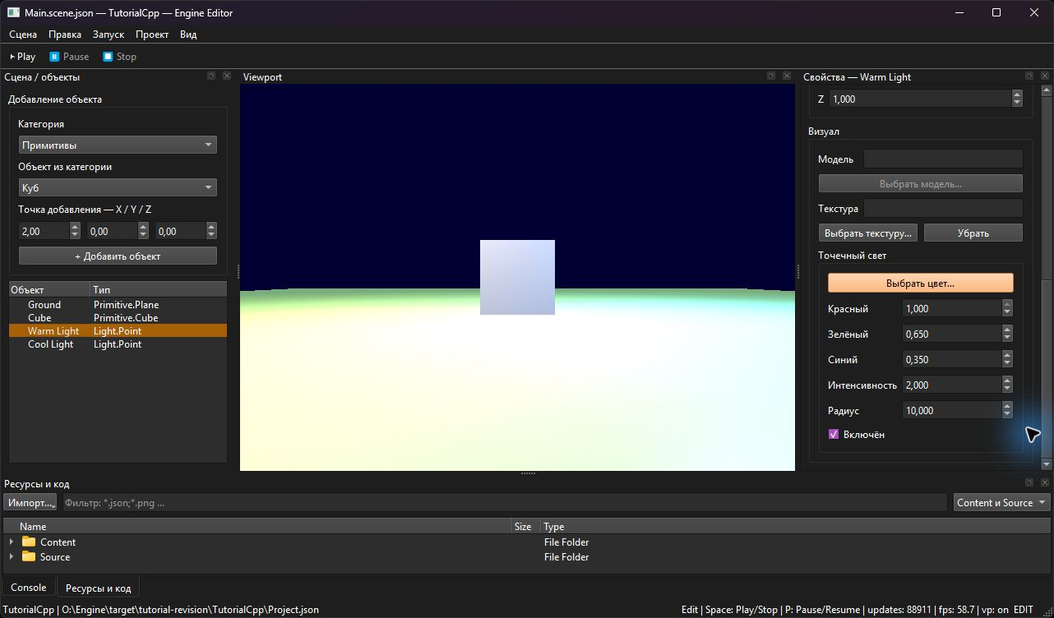
Точечный свет, частицы и небо
Точечный свет
Выберите точечный источник. Настройте цвет, интенсивность и радиус.
Частицы
В категории «Частицы» выберите искры или дым.
Небо
Категория «Окружение» → «Базовое небо».
Параметры выбранного типа находятся ниже трансформации в правой панели.
13
Notes:
Иллюстрация из предыдущей редакции; расположение общих полей может отличаться в сворачиваемом инспекторе 2026.10.31.2. Этот снимок показывает точечный свет. Направленный источник описан отдельно; у него нет радиуса освещения.
Источники в репозитории O:/Engine/Engine:
Editor/Source/MainWindow.cpp
Engine/Include/Engine/Project/StandardTypes.h

Slide 14
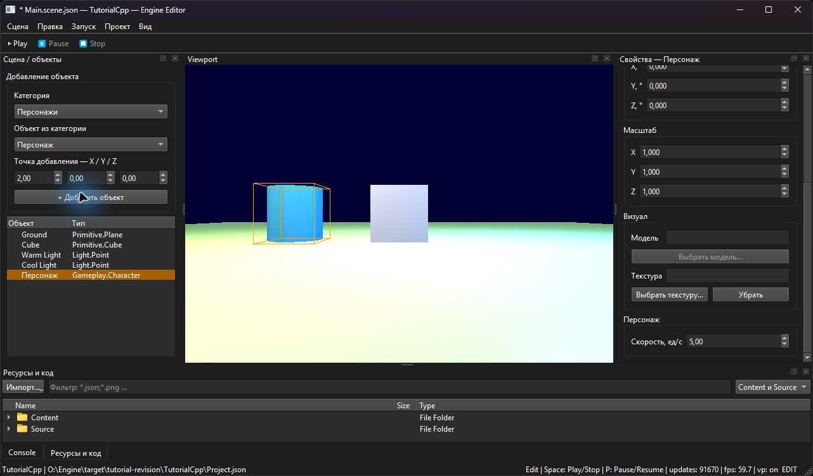
Стандартный персонаж
Добавление
Категория «Персонажи» → «Персонаж» → «Добавить объект».
Управление
Назначьте персонажа в настройках Play.
14
Notes:
Добавьте персонажа и назначьте его в диалоге Play. Иллюстрация из предыдущей редакции; расположение общих полей может отличаться в сворачиваемом инспекторе 2026.10.31.2.
Источники в репозитории O:/Engine/Engine:
Editor/Source/MainWindow.cpp

Slide 15
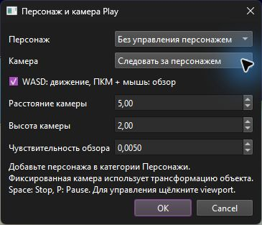
Назначение для Play
Персонаж
Выберите объект сцены в первом поле.
Камера
«Следовать за персонажем» или отдельная «Камера Play».
Ввод
Включите WASD и обзор с ПКМ. Затем щёлкните viewport в Play.
Запуск → Настроить Play…
15
Notes:
Начальные параметры диалога: расстояние 5, высота 2, чувствительность 0.005. Настройки сохраняются вместе со сценой. Иллюстрация из предыдущей редакции; расположение общих полей может отличаться в сворачиваемом инспекторе 2026.10.31.2.
Источники в репозитории O:/Engine/Engine:
Editor/Source/MainWindow.cpp
Engine/docs/INPUT-CHARACTER.md

Slide 16
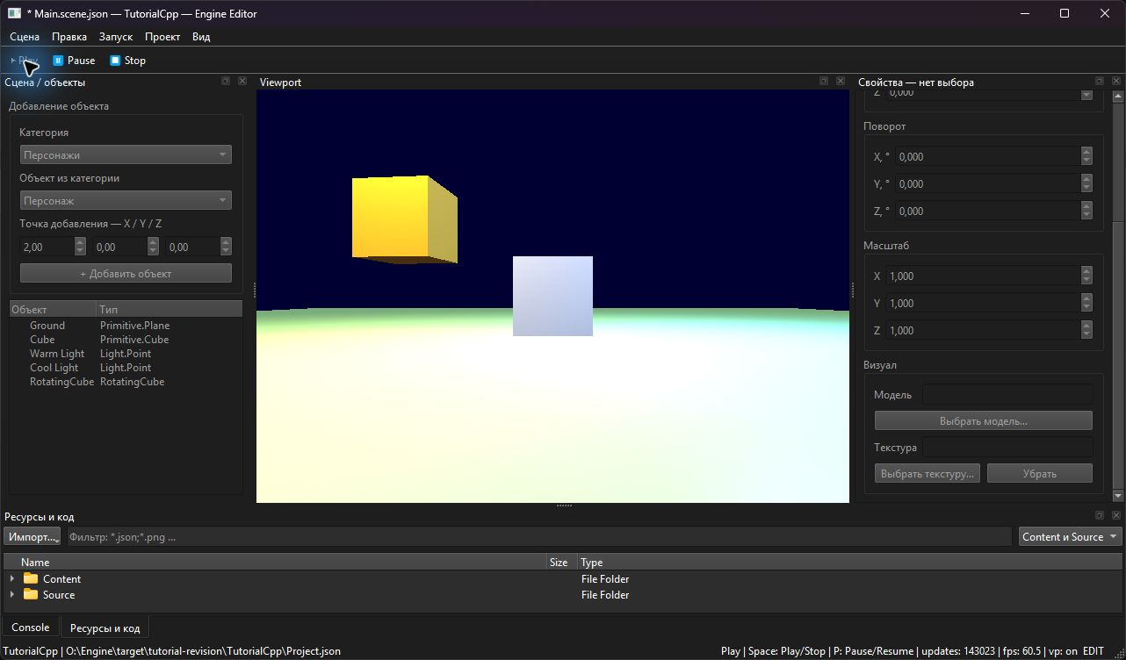
Edit, Play, Pause и Stop
Play / Pause
Play запускает копию сцены. Pause / Resume — пауза и продолжение.
Stop
Возвращает рабочую сцену и камеру Edit.
Отдельное окно
Отдельный запуск использует сохранённые файлы проекта.
В viewport: Space — Play / Stop, P — Pause / Resume.
16
Notes:
Отдельный запуск: Запуск → Запустить отдельным окном. Иллюстрация из предыдущей редакции; расположение общих полей может отличаться в сворачиваемом инспекторе 2026.10.31.2.
Источники в репозитории O:/Engine/Engine:
Editor/Source/MainWindow.cpp
Editor/Source/ViewportWidget.cpp

Slide 17
Сохранение и структура проекта
Файл / папка | Назначение
Project.json | Пути к модулю, Content и стартовой сцене
Engine.lock.json | Закреплённая версия и конфигурация движка
Content/Scenes | Сцены с объектами, трансформациями и настройками Play
Content/Models, Textures, Materials | Модели, изображения, файлы .mat и .hlsl
Source и Build.ps1 | Код и запуск сборки C++ проекта
Binaries | Собранные версии DLL проекта
Ctrl+S сохраняет сцену. Стартовая сцена назначается отдельно: Сцена → Сделать стартовой сценой.
17
Notes:
«Сохранить сцену» / Ctrl+S не меняет startupScene. «Сделать стартовой сценой» сохраняет текущую сцену и задаёт её в Project.json. Play использует текущую копию, отдельный запуск и экспорт — сохранённую стартовую сцену. Для переноса нужна вся папка проекта. Материалы сохраняйте в их собственных окнах. Восстановление сцены не включает несохранённый HLSL.
Источники в репозитории O:/Engine/Engine:
Engine/docs/CODE-PROJECTS.md
Engine/docs/SCENE-JSON.md
Editor/Source/MainWindow.cpp
Engine/docs/RELIABLE-WORKFLOW.md

Slide 18
Восстановление и передача игры
После сбоя
При открытии восстановите предложенную копию сцены. Затем сохраните её через «Сохранить как…».
Перед экспортом
Назначьте стартовую сцену и сохраните материалы. Выберите «Экспорт игры…».
Передать папку
Укажите новую папку вне проекта. Запуск у получателя — через Start.cmd.
Снимок сцены создаётся каждые 30 секунд. Экспорт доступен из Release-редактора.
18
Notes:
Recovery хранит отдельный снимок изменённой сцены, не перезаписывает основной файл и не включает несохранённые материалы/HLSL. Экспорт включает runtime, DLL и Content; Visual Studio получателю не нужна. Произвольные внешние файлы C++ автор должен перенести в Content. Проверка на чистой Windows остаётся отдельным шагом перед выпуском.
Источники в репозитории O:/Engine/Engine:
Editor/Include/RecoveryStore.h
Engine/Runtime/ProjectExport.h
Engine/docs/RELIABLE-WORKFLOW.md

Slide 19
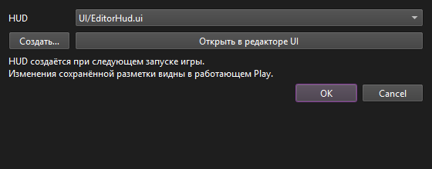
Подключить HUD без C++
Настройки игры
Откройте «Запуск → HUD игры…». Начальное значение — «Нет».
Выберите интерфейс
Выберите .ui или создайте новый. Подтвердите выбор кнопкой OK.
Запустите Play
HUD появится в игре. После Stop игровая копия удалится.
Выбор относится ко всему проекту и сохраняется между запусками редактора.
19
Notes:
Настройка хранится в Content/ProjectHud.txt переносимым путём относительно Content. Изменение выбора применяется при следующем Play или обычном запуске. Старые проекты без настройки запускаются без HUD. Для старого C++ проекта нужна пересборка SDK 2026.10.31.3. Встроенный экспорт включает настройку, разметку и UI.hlsl; отсутствующие ресурсы отклоняются.
Источники в репозитории O:/Engine/Engine:
Editor/Source/UIEditorWindow.cpp
Editor/Source/HudTools.cpp
Editor/Source/MainWindow.cpp
Editor/Source/FileBrowser.cpp
Engine/Include/Engine/UI/ProjectHud.h
Engine/Source/MainGame/BaseGameClass/Game.cpp
Engine/Source/Components/SpecificComponents/UIComponent.cpp
Engine/Source/UI/UIMarkup.cpp
Engine/docs/UI-EDITOR.md

Slide 20
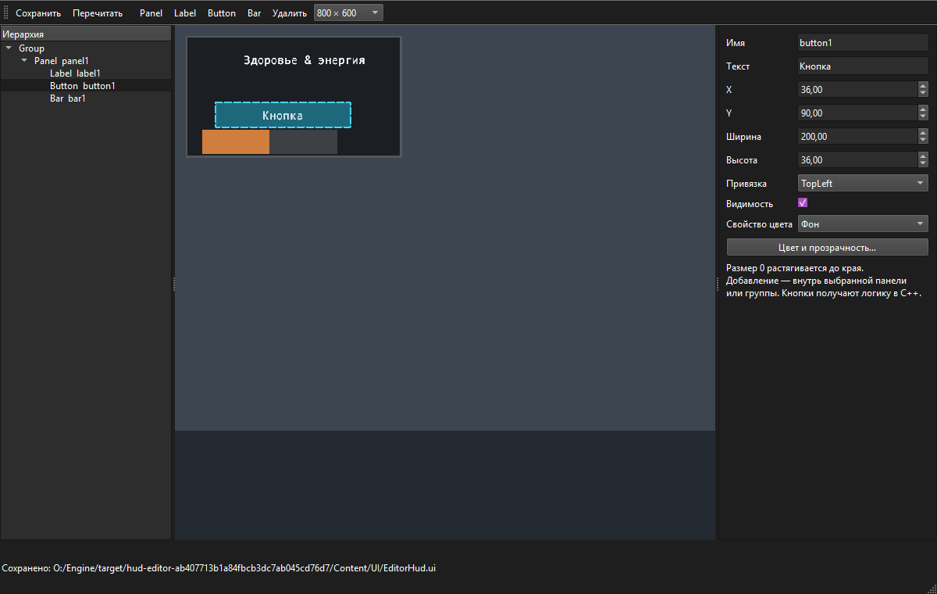
Минимальный редактор интерфейса
Откройте файл
Откройте .ui двойным щелчком в Content или через меню UI.
Соберите иерархию
Добавьте Panel, Label, Button и Bar. Перемещайте элементы мышью.
Настройте вид
В инспекторе меняйте текст, размеры, привязку, цвет и прозрачность.
Холст работает без Play. Игра и предпросмотр используют одни правила вёрстки.
20
Notes:
Слева иерархия, в центре холст, справа инспектор. Новый элемент попадает в выбранную Panel/Group или ближайший контейнер. Выделение синхронизировано. Сверху выбор разрешения: 1280×720, 1920×1080, 800×600, 720×1280. Геометрия и атлас шрифта общие с runtime; Qt композитит результат. На холсте кнопки выбираются и перемещаются, игровая логика здесь не выполняется. При перетаскивании растянутого элемента текущий размер становится фиксированным. Undo/Redo и смены родителя перетаскиванием пока нет.
Источники в репозитории O:/Engine/Engine:
Editor/Source/UIEditorWindow.cpp
Editor/Source/HudTools.cpp
Editor/Source/MainWindow.cpp
Editor/Source/FileBrowser.cpp
Engine/Include/Engine/UI/ProjectHud.h
Engine/Source/MainGame/BaseGameClass/Game.cpp
Engine/Source/Components/SpecificComponents/UIComponent.cpp
Engine/Source/UI/UIMarkup.cpp
Engine/docs/UI-EDITOR.md

Slide 21
Проверка HUD в Play
Сохраните и запустите
Нажмите «Сохранить» в редакторе UI. Выберите этот HUD и запустите Play.
Измените внешний вид
Поменяйте цвет или положение, сохраните .ui и вернитесь в игровой viewport.
Проверьте отключение
Остановите игру, выберите «Нет» в настройках HUD и снова запустите Play.
Сохранение разметки не требует сборки C++. Действия кнопок задаются кодом игры.
21
Notes:
Редактор UI не является визуальным программированием: кнопка без BindClick не имеет действия. UI получает мышь раньше игрового ввода; интерактивный элемент блокирует стандартную камеру и действия мыши. При ошибке XML остаётся рабочий HUD, ошибка содержит путь и строку. Внешние изменения видны после Перечитать; редактор предупреждает о несохранённых правках. Экспорт требует Release runtime.
Источники в репозитории O:/Engine/Engine:
Editor/Source/UIEditorWindow.cpp
Editor/Source/HudTools.cpp
Editor/Source/MainWindow.cpp
Editor/Source/FileBrowser.cpp
Engine/Include/Engine/UI/ProjectHud.h
Engine/Source/MainGame/BaseGameClass/Game.cpp
Engine/Source/Components/SpecificComponents/UIComponent.cpp
Engine/Source/UI/UIMarkup.cpp
Engine/docs/UI-EDITOR.md

Slide 22
Граница между редактором и C++
Задача | Без кода | Через SDK / C++
Сцена | Модели, свет, материалы | Свои компоненты и данные
Персонаж | Выбор для Play | Свой Character
Камера Play | Слежение, камера сцены | Свой UpdateCamera
Управление | WASD и ПКМ | Действия и обработчики
Свойства | Значения полей | Описание полей в C++
Игровой HUD | Выбор и редактор .ui | Данные и действия кнопок
Контроллер создаётся игрой и не является отдельным добавляемым объектом сцены.
22
Notes:
HUD выбирается через Запуск → HUD игры. По умолчанию Нет. Внешний вид редактируется без C++, поведение кнопок и игровые данные — через C++. Контроллер создаётся игрой. Общего графического редактора переназначения действий пока нет.
Источники в репозитории O:/Engine/Engine:
Engine/docs/INPUT-CHARACTER.md
Engine/docs/CODE-PROJECTS.md
Editor/Source/CodeTools.cpp
Engine/Include/Engine/Components/SpecificComponents/UIComponent.h
Engine/Source/Components/SpecificComponents/UIComponent.cpp
Editor/Source/UIEditorWindow.cpp
Editor/Source/HudTools.cpp
Editor/Source/MainWindow.cpp
Editor/Source/FileBrowser.cpp
Engine/Include/Engine/UI/ProjectHud.h
Engine/Source/MainGame/BaseGameClass/Game.cpp
Engine/Source/Components/SpecificComponents/UIComponent.cpp
Engine/Source/UI/UIMarkup.cpp
Engine/docs/UI-EDITOR.md

Slide 23
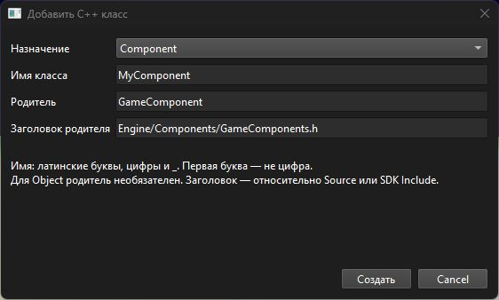
Создание C++ класса
Мастер
Проект → C++ → Добавить C++ класс… Выберите родителя и задайте имя.
Исходники
Мастер создаёт Source/Имя.h и Source/Имя.cpp.
Сборка
Ctrl+Alt+R — сборка и Hot Reload. Выполняйте в Edit.
Для имени класса: латиница, цифры и _. Начинайте с буквы или _.
23
Notes:
Иллюстрация из предыдущей редакции; расположение общих полей может отличаться в сворачиваемом инспекторе 2026.10.31.2.
Источники в репозитории O:/Engine/Engine:
Editor/Source/CodeTools.cpp
Editor/Include/CodeClassDialog.h
Engine/BuildSupport/ProjectTools.ps1

Slide 24
Базовый C++ проект: вращающийся куб
Готовый пример
RotatingCube.h/.cpp создаются вместе с C++ проектом.
Запуск
ProjectGame добавляет куб при Play или отдельном запуске.
В Edit
Выберите «Классы проекта» → RotatingCube и добавьте объект.
По умолчанию 90°/с; новый шаблон даёт поля Speed и Enabled в Behavior → Rotation.
24
Notes:
ProjectGame не добавляет второй пример, если в сцене уже есть RotatingCube или его наследник. Подключение C++ не переписывает файл сохранённой сцены. Существующие C++ проекты не обновляются автоматически. В следующих двух слайдах оставлен минимальный вариант без интерфейса свойств. Полный отдельный PropertyTutorial содержит три пользовательских поля. Иллюстрация из предыдущей редакции; расположение общих полей может отличаться в сворачиваемом инспекторе 2026.10.31.2.
Источники в репозитории O:/Engine/Engine:
Engine/BuildSupport/ProjectTools.ps1
Engine/docs/tutorial/examples/ProjectGame.cpp
Engine/docs/tutorial/examples/RotatingCube.cpp
Engine/docs/tutorial/examples/RotatingCube.h

Slide 25
RotatingCube: минимальный класс
// Source/RotatingCube.h
#pragma once
#include <Engine/Components/ComponentAnnotations.h>
#include <Engine/Components/SpecificComponents/CubeComponent.h>
ENGINE_COMPONENT("RotatingCube")
class RotatingCube : public CubeComponent {
public:
RotatingCube();
void Tick(float deltaTime) override;
};
// Source/RotatingCube.cpp
#include "RotatingCube.h"
RotatingCube::RotatingCube() {
InitCube();
SetColor({1.0f, 0.65f, 0.2f, 1.0f});
}
ENGINE_COMPONENT добавляет класс в каталог проекта.
InitCube создаёт геометрию.
Конструктор задаёт исходный вид.
25
Notes:
Источники в репозитории O:/Engine/Engine:
Engine/docs/tutorial/examples/RotatingCube.h
Engine/docs/tutorial/examples/RotatingCube.cpp

Slide 26
Вращение на месте в Tick
#include "RotatingCube.h"
#include <cmath>
void RotatingCube::Tick(float deltaTime)
{
CubeComponent::Tick(deltaTime);
auto rotation = GetRotation();
rotation.y = std::fmod(
rotation.y + 90.0f * deltaTime, 360.0f);
SetRotation(rotation);
}
SetRotation принимает градусы.
deltaTime — время шага в секундах.
Позицию не меняем, поэтому куб вращается на месте.
В ProjectGame: SetSimulationTimeScale(1.0f). Полный оборот — четыре секунды.
26
Notes:
Минимальный учебный пример из examples. В актуальном шаблоне скорость хранится в speed_, а enabled_ включает вращение. Расширение с пользовательскими полями показано далее.
Источники в репозитории O:/Engine/Engine:
Engine/BuildSupport/ProjectTools.ps1
Engine/Source/Components/GameComponents.cpp

Slide 27
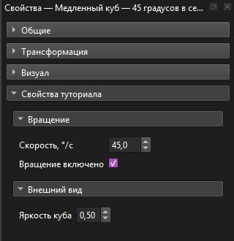
Практика: два куба, один класс
Открыть проект
Папка «Туториал-Свойства» → «Открыть редактор.cmd».
Найти поля
Выберите «Медленный куб…». Раскройте «Свойства туториала».
Изменить скорость
В разделе «Вращение»: 45 → 360, Enter. Play покажет результат.
Готовый проект: O:/Engine/Проекты/Туториал-Свойства. Каждый куб хранит свои значения.
27
Notes:
Снимок реального инспектора до изменения: скорость 45, вращение включено, яркость 0.50. Второй куб имеет 180°/с и яркость 1. Положение слева/справа зависит от камеры: выбирайте по имени в дереве. Разделы сворачиваются нажатием заголовка. Состояние запоминается по типу объекта. Исходники воспроизводимого проекта: Game/PropertyTutorial; Create.ps1 требует новый Destination, собранный runtime и SDK. Из архива исходников используйте файлы в существующем C++ проекте по инструкции.
Источники в репозитории O:/Engine/Engine:
Game/PropertyTutorial/Source/RotatingCube.h
Game/PropertyTutorial/Source/RotatingCube.cpp
Game/PropertyTutorial/README.md
Game/PropertyTutorial/Content/Scenes/Main.scene.json
Game/PropertyTutorial/OpenEditor.ps1
Game/PropertyTutorial/Create.ps1

Slide 28
Проверьте пользовательские свойства
Действие в Edit | Ожидаемый результат
Скорость: 45 → 360 | В Play полный оборот за одну секунду
Скорость: отрицательное число | В следующем Play обратное направление
Снять «Вращение включено» | В Play выбранный куб стоит
Яркость куба: 1 → 0,2 | Цвет меняется сразу, без Play
Отменить / Повторить | Возвращается прежнее / новое значение
Сохранить и открыть сцену | Сохраняются отдельные настройки обоих кубов
После проверки нажмите Stop. Для изменения уже объявленного поля пересборка не нужна.
28
Notes:
Скорость применяется Tick в Play; яркость — SetColor в LoadProjectData уже в Edit. Диапазоны: скорость −720…720, яркость 0.1…1.0. Изменять поля нужно в Edit. Stop возвращает редакторскую сцену.
Источники в репозитории O:/Engine/Engine:
Game/PropertyTutorial/Source/RotatingCube.h
Game/PropertyTutorial/Source/RotatingCube.cpp
Game/PropertyTutorial/README.md
Game/PropertyTutorial/Content/Scenes/Main.scene.json

Slide 29
Как поле появляется в инспекторе
// RotatingCube.h: дополнительный интерфейс
#include <Engine/Components/EditorProperties.h>
class RotatingCube : public CubeComponent,
public EditorPropertyProvider {
// Остальные объявления — в полном примере.
};
// В DescribeEditorProperties(): один элемент fields
{ "path": "/speed", "type": "number",
"label": "Скорость, °/с",
"group": "Свойства туториала/Вращение",
"min": -720, "max": 720, "step": 15,
"decimals": 1 }
path связывает поле с ключом JSON.
group задаёт вложенные сворачиваемые разделы.
Схема возвращается строкой JSON: version: 1 и массив fields.
Фрагменты сокращены. Полный класс: Game/PropertyTutorial/Source/RotatingCube.h/.cpp.
29
Notes:
Наследование показано без регистрации, методов и полей для компактности; JSON ниже — элемент массива fields, не отдельный C++ блок. Полная DescribeEditorProperties возвращает R"json({"version":1,"fields":[...]})json". Другие типы: integer, bool, enum, object, asset, string.
Источники в репозитории O:/Engine/Engine:
Game/PropertyTutorial/Source/RotatingCube.h
Game/PropertyTutorial/Source/RotatingCube.cpp
Game/PropertyTutorial/README.md
Game/PropertyTutorial/Content/Scenes/Main.scene.json
Engine/Include/Engine/Components/EditorProperties.h

Slide 30
Своё поле: данные → вид → поведение
Хранить и сохранять
Добавьте поле класса. SaveProjectData записывает его; LoadProjectData читает и проверяет значения.
Описать интерфейс
Добавьте элемент fields в DescribeEditorProperties: path, тип, название и группу.
Использовать значение
В Tick меняйте поведение; в LoadProjectData — внешний вид. Затем соберите и проверьте Undo, Save и Play.
В примере speed_ и enabled_ используются в Tick, brightness_ применяется к цвету сразу.
30
Notes:
Сначала проверьте весь JSON, затем меняйте поля: ошибка не должна оставлять частично применённое состояние. Новое поле требует сборки / Hot Reload в Edit. Автоматического обхода C++ полей нет. Для ссылок на объекты требуется RemapProjectReferences. Версия данных — 1, новый brightness по умолчанию 1 при чтении прежних данных.
Источники в репозитории O:/Engine/Engine:
Game/PropertyTutorial/Source/RotatingCube.h
Game/PropertyTutorial/Source/RotatingCube.cpp
Game/PropertyTutorial/README.md
Game/PropertyTutorial/Content/Scenes/Main.scene.json
Engine/docs/ASSET-UPDATES-AND-PROPERTIES.md

Slide 31
Создание объекта в мире
// В ProjectGame::AfterInitialize()
Game::AfterInitialize();
SetSimulationTimeScale(1.0f);
auto& scene = GetScene();
std::unique_ptr<GameComponent> cube =
std::make_unique<RotatingCube>();
cube->SetPosition({2.0f, 1.0f, 0.0f});
const auto added = scene.AddComponent(
"MyCube", cube, "RotatingCube");
if (added.result != SceneResult::Ok &&
added.result != SceneResult::Deferred)
throw std::runtime_error("Cannot spawn cube");
Подключите RotatingCube.h и <stdexcept>.
Сцена получает владение объектом.
Имя должно быть уникальным. Во время обновления добавление может быть отложено.
Полный ProjectGame.cpp дополнительно проверяет, что куб ещё не добавлен.
31
Notes:
Фрагмент внутри AfterInitialize пользовательского Game. В полном приложенном ProjectGame.cpp есть includes, проверка отсутствия RotatingCube и подбор свободного имени.
Источники в репозитории O:/Engine/Engine:
Engine/BuildSupport/ProjectTools.ps1
Engine/Include/Engine/Scene/Scene.h

Slide 32
Импортированная модель из C++
#include <Engine/Scene/SceneAssets.h>
// Файл уже импортирован через редактор.
auto model = SceneAssets::CreateModel(
"/Game/Models/blend-packed/blend-packed.glb");
model->SetPosition({-2.0f, 0.0f, 0.0f});
const auto added = game.GetScene().AddComponent(
"MyModel", model, SceneAssets::ModelType);
if (added.result != SceneResult::Ok &&
added.result != SceneResult::Deferred)
throw std::runtime_error("Cannot spawn model");
/Game — папка Content проекта.
CreateModel читает .import.json и назначает материал, созданный при импорте FBX/BLEND.
Подставьте путь вашей модели.
Полная функция в ModelExample.h/.cpp: SpawnModel(game, "MyModel", путь_модели).
32
Notes:
Объект создаётся из уже импортированного файла. BLEND после импорта становится GLB. Не отделяйте модель от .import.json, Materials и Textures: это единый переносимый набор. CreateModel(path, false) отключает автоматическое назначение материала. Имя объекта должно быть свободным.
Источники в репозитории O:/Engine/Engine:
Engine/docs/tutorial/examples/ModelExample.cpp
Engine/Source/Scene/SceneAssets.cpp
Engine/Include/Engine/Scene/SceneAssets.h
Engine/docs/PROJECT-ASSETS.md

Slide 33
Материал и текстура из C++
// object — GameComponent&, ресурс уже в Content.
const std::string material = "/Game/Materials/Wood.mat";
SceneAssets::ValidateMaterial(material);
if (!object.SetMaterialAsset(material))
throw std::runtime_error("Material unsupported");
// Отдельная текстура объекта: материал сохраняется.
if (!object.TrySetTexture("/Game/Textures/grid.png"))
throw std::runtime_error("Cannot set texture");
// Убрать отдельную текстуру, оставив материал:
object.TrySetTexture("");
BaseMap меняйте в редакторе материала.
Отдельная текстура объекта дополнительно умножает его цвет.
SetMaterialAsset назначает ссылку; шейдер компилируется при отрисовке.
Для новой геометрии используйте CreateModel. TrySetTexture меняет изображение, а не модель.
33
Notes:
Сначала импортируйте grid.png, создайте Wood.mat и убедитесь, что shader и BaseMap доступны. TrySetTexture проверяет изображение и сохраняет прежнюю текстуру при ошибке. ValidateMaterial проверяет файл материала, но не успешность компиляции HLSL. В редакторском коде Scene::SetTextureAsset/SetMaterialAsset также меняют ревизию сцены, но возвращают Busy во время обновления. SceneAssets::Apply без четвёртого аргумента сбрасывает материал: для его сохранения передайте object.GetMaterialAsset(). Функции AssignMaterial и AssignTexture приведены в ModelExample.cpp.
Источники в репозитории O:/Engine/Engine:
Engine/docs/tutorial/examples/ModelExample.cpp
Engine/Include/Engine/Components/GameComponents.h
Engine/Source/Scene/SceneAssets.cpp
Engine/Source/Scene/Scene.cpp

Slide 34
Ввод: поля и жизненный цикл
#pragma once
// Source/InputCube.h
#include "RotatingCube.h"
#include <Engine/InputDevice/InputActions.h>
ENGINE_COMPONENT("InputCube")
class InputCube : public RotatingCube {
public:
void BeginPlay() override;
void Tick(float deltaTime) override;
private:
bool spinning_ = true;
unsigned nextCube_ = 1;
Input::Connection toggle_, spawn_;
Input::Scope inputScope_;
void SpawnCube();
};
BeginPlay вызывается перед первым игровым вводом и Tick.
Connection нужно хранить.
Scope объявлен последним из полей: он отключит обработчики до разрушения их состояния.
Скопируйте InputCube.h/.cpp из примеров в Source и добавьте один InputCube в сцену после сборки.
34
Notes:
Источники в репозитории O:/Engine/Engine:
Engine/docs/tutorial/examples/InputCube.h
Engine/Source/MainGame/BaseGameClass/Game.cpp

Slide 35
Клавиша R: остановить вращение
void InputCube::BeginPlay()
{
RotatingCube::BeginPlay();
auto& input = GetGame()->GetInput();
input.Bind({"ToggleRotation",
Input::Context::Game, {Keys::R}});
toggle_ = input.Subscribe(inputScope_,
Input::Context::Game, "ToggleRotation",
Input::Phase::Pressed,
[this](const Input::Event&) {
spinning_ = !spinning_;
});
// Здесь же добавьте привязку N со следующего слайда.
}
R переключает вращение один раз на нажатие.
В Tick:
RotatingCube::Tick(
spinning_ ? deltaTime : 0.0f);
После Play щёлкните viewport.
Контекст Game получает ввод в сфокусированном viewport в Play; Pause и потеря фокуса сбрасывают действия.
35
Notes:
Источники в репозитории O:/Engine/Engine:
Engine/docs/tutorial/examples/InputCube.cpp
Engine/Include/Engine/InputDevice/InputActions.h

Slide 36
Клавиша N: создать новый куб
// Продолжение InputCube::BeginPlay()
input.Bind({"SpawnCube",
Input::Context::Game, {Keys::N}});
spawn_ = input.Subscribe(inputScope_,
Input::Context::Game, "SpawnCube",
Input::Phase::Pressed,
[this](const Input::Event&) { SpawnCube(); });
// В InputCube::SpawnCube()
std::unique_ptr<GameComponent> cube =
std::make_unique<RotatingCube>();
cube->SetPosition(GetLocalPosition() +
glm::vec3(2.0f * number, 0, 0));
const auto added = scene.AddComponent(
name, cube, "RotatingCube");
SpawnCube получает GetGame()->GetScene().
number — счётчик, name — свободное имя SpawnedCubeN.
В полном файле проверяются имя и результат добавления.
Новый куб появляется в копии Play. После Stop он исчезает вместе с этой копией.
36
Notes:
На слайде фрагменты. Полная SpawnCube в приложенном InputCube.cpp получает сцену, подбирает уникальное имя и проверяет результат AddComponent. Пример рассчитан на один InputCube: клавиши R/N зарегистрированы в общем контексте Game.
Источники в репозитории O:/Engine/Engine:
Engine/docs/tutorial/examples/InputCube.cpp

Slide 37
Сочетания и переназначение
// В BeginPlay после привязки ToggleRotation
input.Unbind(Input::Context::Game, "ToggleRotation");
input.Bind({"ToggleRotation", Input::Context::Game,
{Keys::Control, Keys::R}});
// Две привязки одной оси
input.Bind({"MoveX", Input::Context::Game,
{Keys::D}, 1});
input.Bind({"MoveX", Input::Context::Game,
{Keys::A}, -1});
Обработчик ToggleRotation остаётся прежним.
Ctrl + R — одновременное удержание клавиш.
Для MoveX подпишитесь на Phase::Axis и читайте e.value. A + D даёт ноль.
37
Notes:
Привязки меняйте в потоке движка. Unbind сбрасывает активное действие и требует отпускания клавиш. Полный контракт в InputActions.h.
Источники в репозитории O:/Engine/Engine:
Engine/Include/Engine/InputDevice/InputActions.h
Engine/docs/INPUT-CHARACTER.md

Slide 38
Своя схема управления
class MyController : public CharacterController {
public:
using CharacterController::CharacterController;
void BindInput() override {
game_.GetInput().Bind({"Go",
Input::Context::Game, {Keys::I}});
connections_.push_back(game_.GetInput().Subscribe(
inputScope_, Input::Context::Game, "Go",
Input::Phase::Axis,
[this](const Input::Event& e) {
forward_ = e.value;
}));
}
};
I задаёт движение вперёд и заменяет стандартные привязки.
Game выбирает контроллер в методе фабрики. Пример — в README.txt.
Для своей камеры переопределите UpdateCamera().
Выберите MyGame: Проект → C++ → Типы C++ проекта…; персонажа назначьте в настройках Play.
38
Notes:
Добавьте #include <Engine/MainGame/CharacterController.h>. В пользовательском Game объявите std::unique_ptr<CharacterController> CreateCharacterController() override; и реализуйте: std::unique_ptr<CharacterController> MyGame::CreateCharacterController() { return std::make_unique<MyController>(*this); }. Выберите MyGame через «Типы C++ проекта… → Выбрать Game». Персонажа по-прежнему назначьте в «Настроить Play…». Оставьте управление включённым, чтобы контроллер был активен. Здесь BindInput полностью заменяет стандартную схему, поэтому WASD и обзор ПКМ больше не зарегистрированы этим контроллером. При необходимости добавьте собственные оси, свой Tick и UpdateCamera. Character можно заменить через Possess.
Источники в репозитории O:/Engine/Engine:
Engine/Include/Engine/MainGame/CharacterController.h
Engine/Source/MainGame/CharacterController.cpp
Engine/docs/INPUT-CHARACTER.md
Editor/Source/CodeTools.cpp
Engine/docs/tutorial/examples/MyController.h

Slide 39
Разметка и логика игрового UI
Внешний вид
Создайте интерфейс в редакторе UI или измените XML вручную.
Подключение
Настройки проекта выбирают один HUD. Его создаёт движок при запуске игры.
Поведение
C++ обновляет показатели и назначает действия элементам по имени.
Визуальный редактор сохраняет тот же .ui, который читает игра.
39
Notes:
Система UI Александра расширена редактором и автоматическим подключением в 2026.10.31.3. UI и Group — контейнеры, Panel/Label/Bar/Button — элементы. HUD рисуется после сцены без глубины и теней. Имена для поиска сравниваются точно. Разметка не является Qt Designer .ui.
Источники в репозитории O:/Engine/Engine:
Engine/Include/Engine/Components/SpecificComponents/UIComponent.h
Engine/Source/Components/SpecificComponents/UIComponent.cpp
Engine/Include/Engine/UI/UIElement.h
Engine/Source/UI/UIElement.cpp
Engine/Include/Engine/UI/UIMarkup.h
Engine/Source/UI/UIMarkup.cpp
Engine/Source/MainGame/BaseGameClass/Game.cpp
Engine/Content/Shaders/UI.hlsl
Engine/Include/Engine/Project/StandardTypes.h
Editor/Source/UIEditorWindow.cpp
Editor/Source/HudTools.cpp
Editor/Source/MainWindow.cpp
Editor/Source/FileBrowser.cpp
Engine/Include/Engine/UI/ProjectHud.h
Engine/Source/MainGame/BaseGameClass/Game.cpp
Engine/Source/Components/SpecificComponents/UIComponent.cpp
Engine/Source/UI/UIMarkup.cpp
Engine/docs/UI-EDITOR.md

Slide 40
Разметка панели HUD
<UI>
<Panel name="stats" rect="16 16 280 144"
padding="12" color="#101820DD">
<Label name="clicks" text="Нажатий: 0"
rect="0 0 240 22"/>
<Bar name="load" rect="0 32 240 12"
fill="0" fillColor="#35B8CFFF"/>
<Button name="add" rect="0 64 240 32"
text="Добавить"/>
</Panel>
</UI>
Сохраните в Content/UI/Hud.ui, кодировка UTF-8.
name связывает элемент с C++.
padding задаёт отступ для дочерних элементов.
Полный пример: папка UI в архиве исходников туториала.
40
Notes:
XML-пример из UI/Content/UI/Hud.ui. У панели цвет #RRGGBBAA с альфой DD. Дочерние координаты отсчитываются от области после padding. Label и Bar обновляются из игры, Button получает OnClick в C++. Используйте уникальные name: поиск возвращает первое совпадение. Символы & и < внутри атрибутов экранируются как &amp; и &lt;.
Источники в репозитории O:/Engine/Engine:
Engine/Include/Engine/Components/SpecificComponents/UIComponent.h
Engine/Source/Components/SpecificComponents/UIComponent.cpp
Engine/Include/Engine/UI/UIElement.h
Engine/Source/UI/UIElement.cpp
Engine/Include/Engine/UI/UIMarkup.h
Engine/Source/UI/UIMarkup.cpp
Engine/docs/tutorial/examples/UI/TutorialHud.h
Engine/docs/tutorial/examples/UI/TutorialHud.cpp
Engine/docs/tutorial/examples/UI/Content/UI/Hud.ui
Engine/docs/tutorial/examples/UI/README.txt

Slide 41
Размеры и привязки UI
Атрибут | Как работает
rect="x y width height" | Смещение и размер в пикселях внутри родителя
anchor="TopRight" | Отступ от правого верхнего края внутрь панели
anchor="BottomLeft" | Отступ снизу. Для текста задайте высоту явно
width / height = 0 | Растянуть до края родительской области
padding="12" | Один отступ или четыре: слева, сверху, справа, снизу
color="#RRGGBBAA" | Цвет и прозрачность. #RRGGBB полностью непрозрачен
41
Notes:
Есть девять anchor: TopLeft, TopCenter, TopRight, CenterLeft, Center, CenterRight, BottomLeft, BottomCenter, BottomRight. Размер и координаты родителя пересчитываются для текущего окна. Нулевая или пропущенная ширина/высота растягивает область, это не автоматический размер текста. rect допускает 2, 3 или 4 числа; x/y/width/height можно указать отдельно. Для подписи снизу пример Battle использует rect="16 16 0 18". Дети рисуются поверх родителя в порядке дерева; последний интерактивный элемент под мышью получает событие. Сам padding не задаёт обрезку содержимого.
Источники в репозитории O:/Engine/Engine:
Engine/Include/Engine/Components/SpecificComponents/UIComponent.h
Engine/Source/Components/SpecificComponents/UIComponent.cpp
Engine/Include/Engine/UI/UIElement.h
Engine/Source/UI/UIElement.cpp
Engine/Include/Engine/UI/UIMarkup.h
Engine/Source/UI/UIMarkup.cpp

Slide 42
Действия выбранного HUD в C++
// В классе игры: bool hudBound_ = false;
// unsigned clicks_ = 0;
void ProjectGame::PreUpdate(float dt) {
auto* hud = GetProjectHud();
if (!hud) return;
if (!hudBound_) {
hud->BindClick("add", [this] { ++clicks_; });
hudBound_ = true;
}
hud->SetLabelText("clicks",
"Нажатий: " + std::to_string(clicks_));
hud->SetBarFill("load", float(clicks_ % 11) / 10);
}
Выберите .ui через настройки HUD.
Имена элементов: add, clicks, load.
BindClick сохраняется при обновлении.
Подключите UIComponent.h. Для собственного класса игры объявите PreUpdate как override.
42
Notes:
GetProjectHud возвращает автоматически созданный компонент. Он появляется при InitializeGameplay, после AfterInitialize; использовать его можно в BeginPlay компонентов или PreUpdate игры. Поле hudBound_ принадлежит Game и сбрасывается при новом Play. Состояние clicks_ также принадлежит игре и переживает замену разметки. SetLabelText/SetBarFill возвращают false, если элемент отсутствует или имеет другой тип. В архиве есть также опциональный пример самостоятельного TutorialHud; для простого подключения через редактор он не нужен.
Источники в репозитории O:/Engine/Engine:
Editor/Source/UIEditorWindow.cpp
Editor/Source/HudTools.cpp
Editor/Source/MainWindow.cpp
Editor/Source/FileBrowser.cpp
Engine/Include/Engine/UI/ProjectHud.h
Engine/Source/MainGame/BaseGameClass/Game.cpp
Engine/Source/Components/SpecificComponents/UIComponent.cpp
Engine/Source/UI/UIMarkup.cpp
Engine/docs/UI-EDITOR.md
Engine/Include/Engine/Components/SpecificComponents/UIComponent.h

Slide 43
Горячее обновление без ручной перепривязки
Назначьте по имени
BindClick хранит действие в компоненте и назначает его новой кнопке после загрузки.
Обновляйте значения
SetLabelText и SetBarFill сами находят текущий элемент. Отсутствующее имя безопасно.
Сохраняйте рабочий UI
При ошибке XML остаётся прежнее дерево. Исправьте файл и сохраните ещё раз.
Find и прямой OnClick остаются низкоуровневым API: их указатели не переживают замену дерева.
43
Notes:
Обычный автор HUD не работает с MarkupRevision. Поддерживаемые привязки BindClick хранятся вне дерева и переживают временное удаление и возвращение элемента. UnbindClick удаляет привязку. Сырые указатели, полученные через Find, по-прежнему требуют повторного поиска после обновления. Состояние игры следует хранить вне разметки.
Источники в репозитории O:/Engine/Engine:
Editor/Source/UIEditorWindow.cpp
Editor/Source/HudTools.cpp
Editor/Source/MainWindow.cpp
Editor/Source/FileBrowser.cpp
Engine/Include/Engine/UI/ProjectHud.h
Engine/Source/MainGame/BaseGameClass/Game.cpp
Engine/Source/Components/SpecificComponents/UIComponent.cpp
Engine/Source/UI/UIMarkup.cpp
Engine/docs/UI-EDITOR.md
Engine/Include/Engine/Components/SpecificComponents/UIComponent.h

Slide 44
Практика с HUD в Battle
Запустите Battle
Запустите Battle с --hud: появятся время кадра, вызовы отрисовки, техника и уровни LOD.
Измените файл
Рядом с Battle.exe откройте GameContent/UI/Hud.ui. Измените color или rect и сохраните.
Проверьте результат
Раскладка обновится. Кнопка и F6 переключают раскраску LOD, F7 скрывает HUD.
Постоянные правки сохраните также в Game/Battle/Content/UI/Hud.ui перед следующей сборкой.
44
Notes:
Сборка из корня репозитория: .\Engine\build.ps1 -Target Battle -Configuration Release. Затем .\Game\build\x64\Release\Battle\Battle.exe --units 100 --static --hud. Требуются обычные зависимости Battle. По умолчанию HUD отключён; --hud включает демонстрационные показатели, --no-hud отключает их. Отслеживается копия в GameContent/UI рядом с исполняемым файлом, а не исходный файл в репозитории. Сборка копирует исходный Content заново. Поля frame/draws/units/load/lod0..lod3 обновляются кодом, поэтому для проверки меняйте стиль или расположение. F6 в главном редакторе перечитывает материалы; назначение здесь относится именно к Battle. При ошибке первой загрузки BuildHud возвращается без регистрации HUD: исправьте файл и перезапустите. При ошибке последующего обновления сохраняется рабочее дерево.
Источники в репозитории O:/Engine/Engine:
Game/Battle/Content/UI/Hud.ui
Game/Battle/Source/BattleGame.cpp
Game/Battle/Source/Main.cpp
Engine/build.ps1
Game/Battle/RequiredFiles.txt
Engine/Include/Engine/Components/SpecificComponents/UIComponent.h
Engine/Source/Components/SpecificComponents/UIComponent.cpp
Engine/Include/Engine/UI/UIElement.h
Engine/Source/UI/UIElement.cpp
Engine/Include/Engine/UI/UIMarkup.h
Engine/Source/UI/UIMarkup.cpp
Engine/docs/tutorial/examples/UI/README.txt

Slide 45
Если HUD не обновился
Симптом | Что проверить
Нет HUD при запуске | Выбор в «HUD игры», файл .ui и сообщение в логе
Старый вид после сохранения | Загруженную копию .ui и строку ошибки XML
Изменение атрибута не видно | Неизвестный атрибут игнорируется с предупреждением
Кнопка без действия | Уникальное name и BindClick в коде игры
Камера реагирует на щелчок | interactive и использование игрового Input API
Символы пропали | Атлас содержит ASCII и русские буквы А-я, Ё и ё
45
Notes:
Проверьте выбранный HUD и версию SDK 2026.10.31.3. При первоначальной ошибке выбранный компонент продолжает следить за файлом. Стандартная камера и Input::System учитывают захват мыши UI; прямой ввод через ОС — ответственность пользовательского кода. Неизвестные атрибуты игнорируются с предупреждением, неизвестные теги отклоняются. Визуальный редактор не поддерживает граф событий, изображения и произвольный Unicode.
Источники в репозитории O:/Engine/Engine:
Engine/Include/Engine/Components/SpecificComponents/UIComponent.h
Engine/Source/Components/SpecificComponents/UIComponent.cpp
Engine/Include/Engine/UI/UIElement.h
Engine/Source/UI/UIElement.cpp
Engine/Include/Engine/UI/UIMarkup.h
Engine/Source/UI/UIMarkup.cpp
Engine/Include/Engine/UI/FontAtlas.h
Engine/Source/UI/FontAtlas.cpp
Editor/Source/UIEditorWindow.cpp
Editor/Source/HudTools.cpp
Editor/Source/MainWindow.cpp
Editor/Source/FileBrowser.cpp
Engine/Include/Engine/UI/ProjectHud.h
Engine/Source/MainGame/BaseGameClass/Game.cpp
Engine/Source/Components/SpecificComponents/UIComponent.cpp
Engine/Source/UI/UIMarkup.cpp
Engine/docs/UI-EDITOR.md

Slide 46
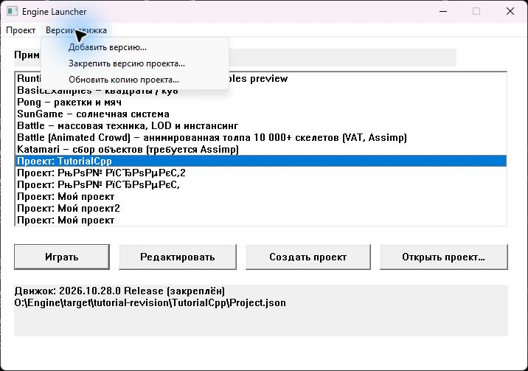
Обновление движка и проекта
Обычный запуск
Нажмите «Играть» или «Редактировать» у старого проекта.
Предложение
Лаунчер покажет версии и предложит обновить копию проекта.
Выбор
Можно открыть исходник на прежней установленной версии или отменить.
Обновление сохраняет исходную папку. Меню на снимке — ручной способ: «Обновить копию проекта…».
46
Notes:
Автоматический диалог появляется при обычном запуске старого закреплённого проекта. «Обновить копию и запустить» показывает путь до подтверждения. «Открыть на прежней версии» доступно только при наличии runtime. После успешного перехода копия закреплена за новым выпуском. Для своего C++ проекта пересоберите DLL новым SDK и проверьте Edit/Play. На снимке r3 показано прежнее меню ручного обновления, не новый автоматический диалог. Текущая версия 2026.10.31.2. Иллюстрация из предыдущей редакции; расположение общих полей может отличаться в сворачиваемом инспекторе 2026.10.31.2.
Источники в репозитории O:/Engine/Engine:
Game/Launcher/Source/Main.cpp
Engine/docs/ENGINE-VERSIONS.md
Game/Launcher/Source/ProjectVersion.h

Slide 47
Частые вопросы при первом запуске
Симптом | Что проверить
Персонаж не двигается | Play, фокус viewport, назначение и флажок управления
BLEND не импортируется | Blender 4.2+, доступные картинки или упакованные текстуры
Материал рисуется шахматкой | Ошибки HLSL, путь .mat; после исправления нажмите F6
Новый класс не виден | Успешная сборка, регистрация и Hot Reload в Edit
Ошибка сборки / загрузки | Console, CodeBuild.log и логи кандидата в Binaries
Пропала модель или текстура | Ресурс импортирован в Content и перенесён вместе с проектом
47
Notes:
При ошибке сборки смотрите первую ошибку в Console / CodeBuild.log. Предыдущая DLL сохраняется. При ошибке загрузки проверьте логи кандидата в Binaries. При недоступной указанной текстуре FBX/BLEND импорт отклоняется. Сложный Blender Base Color нужно запечь в изображение. Без цветовой картинки создаётся однотонный материал. Для Blender можно указать PAINENGINE_BLENDER — полный путь к blender.exe. При первом создании класса используйте корректный C++ идентификатор. Если обычные материалы слишком тёмные, добавьте направленный источник через меню Сцена, проверьте Включён и Интенсивность. Без него направленного света и его теней нет; точечные источники и unlit-материалы работают отдельно.
Источники в репозитории O:/Engine/Engine:
Engine/docs/CODE-PROJECTS.md
Editor/Include/CodeClassDialog.h
Engine/docs/INPUT-CHARACTER.md
Engine/docs/MATERIALS.md
Engine/docs/PROJECT-ASSETS.md
Editor/Source/MainWindow.cpp
Editor/Source/ObjectInspectorPanel.cpp
Engine/Include/Engine/Components/Light/DirectionalLightComponent.h
Engine/Source/Components/Light/DirectionalLightComponent.cpp
Engine/Source/MainGame/BaseGameClass/Game.cpp
Engine/Content/Shaders/Common.hlsli

